Slide 1
Brico Academy
Gabriela María Celano Díaz

Slide 2
Resumen de la practica
En esta práctica se ha ampliado la aplicación BricoAcademy desarrollada con React y Node.js incorporando visualización de datos mediante Recharts para generar gráficas dinámicas conectadas a la API REST, así como la exportación e impresión de listados utilizando tres métodos distintos (window.print, html2canvas + jsPDF y react-pdf). Además, se han implementado tests de integración de la API con Jest y Supertest sobre la entidad Teachers, se ha documentado el frontend mediante comentarios JSDoc generando la documentación HTML correspondiente, y finalmente se ha preparado el proyecto para su despliegue en Docker y AWS, manteniendo una arquitectura SPA con backend desacoplado y buenas prácticas de organización y testing.

Slide 3
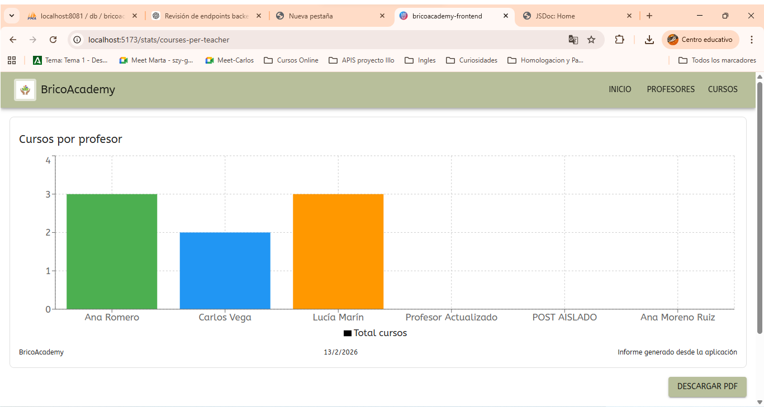
Captura de las graficas generadas

Slide 4
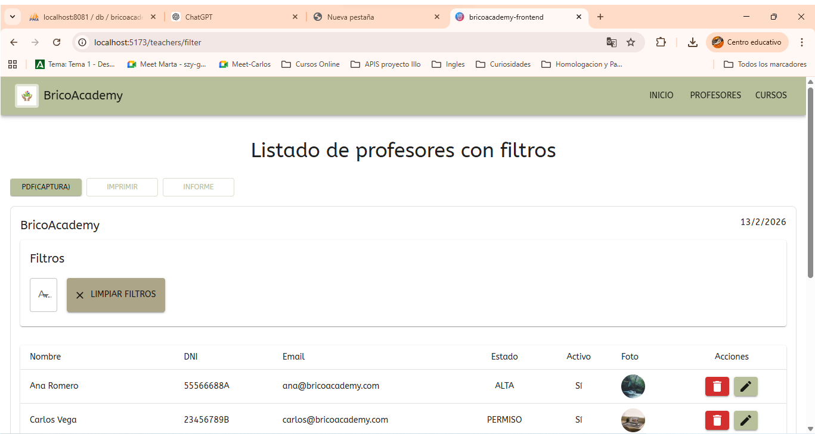
Botones

Slide 5
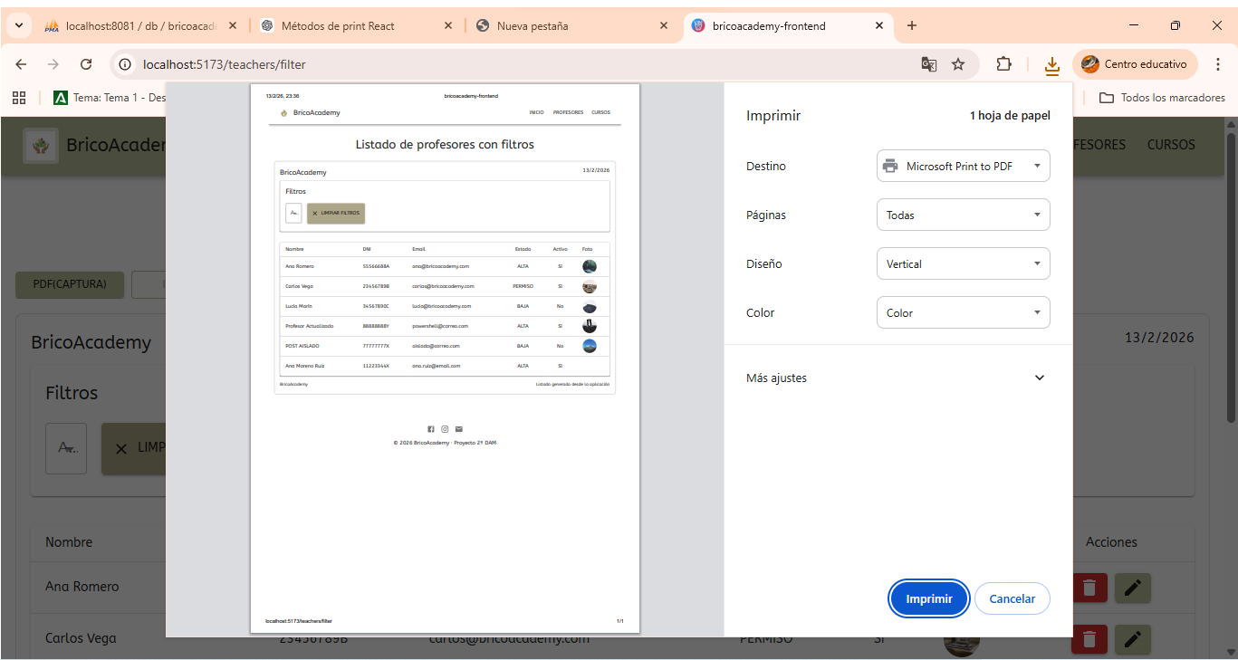
Imprimir

Slide 6
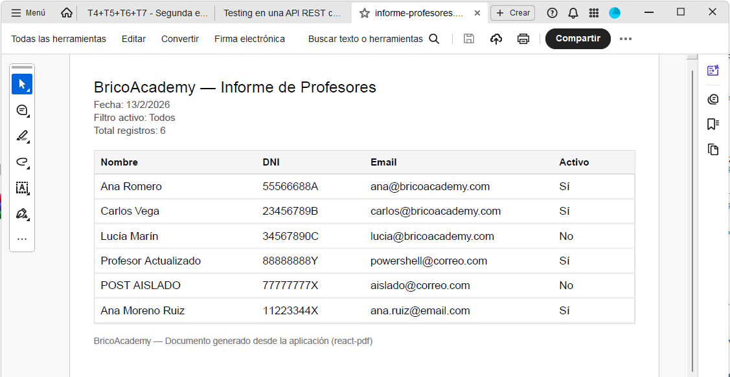
PDF Informe -jsPDF

Slide 7
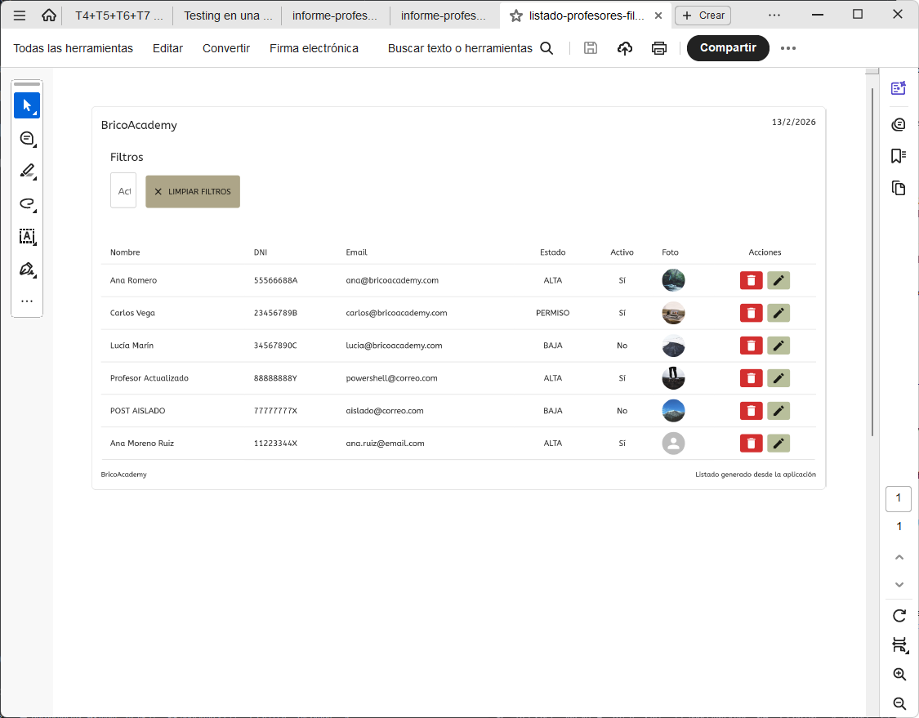
Captura: html2canvas

Slide 8
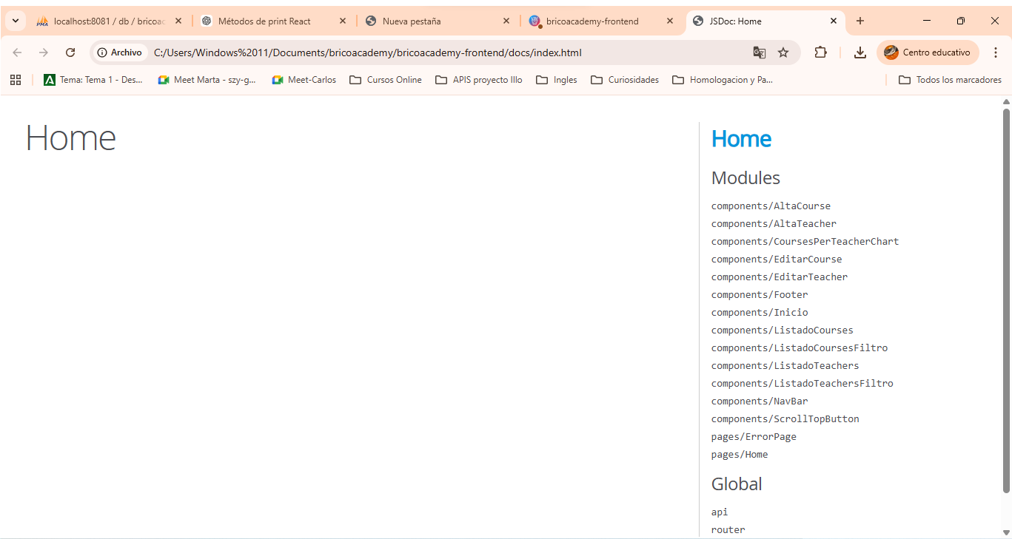
JSDocs

Slide 9
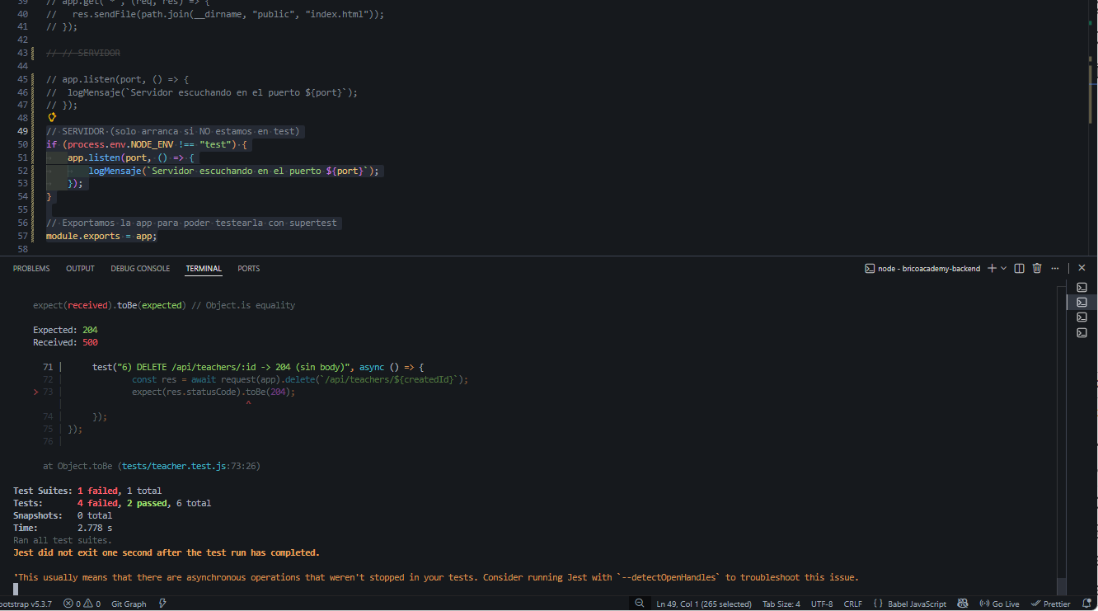
Jest

Slide 10
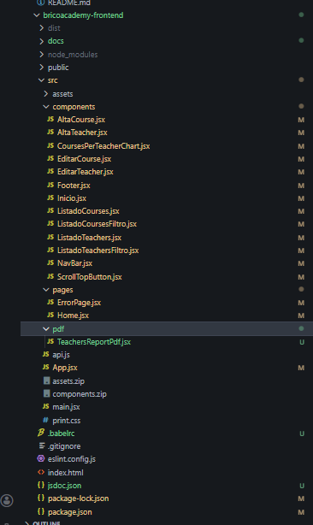
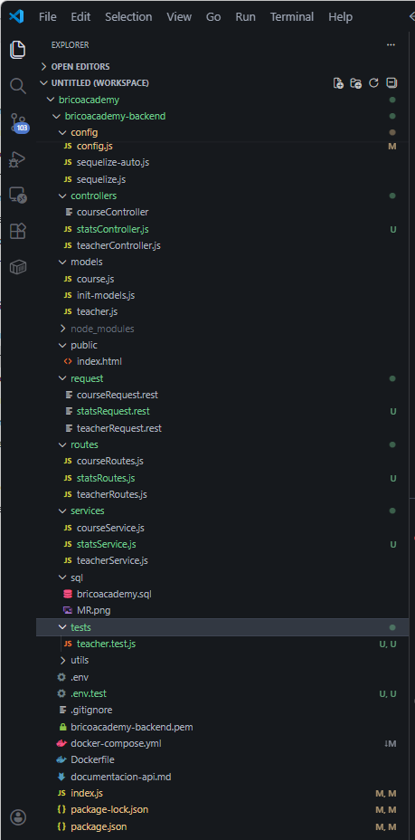
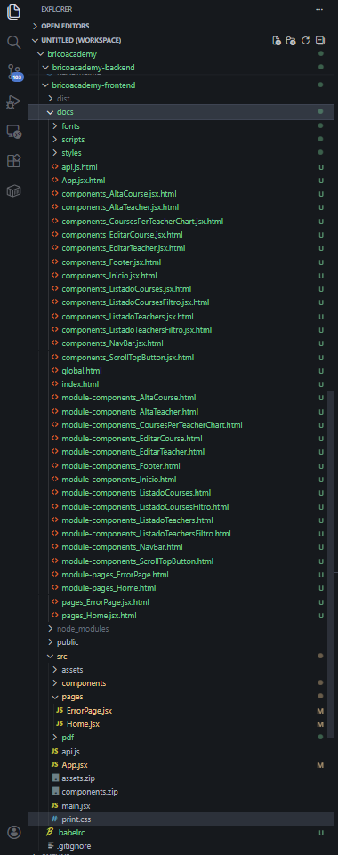
Estructura de Carpetas

Slide 11


GitHub
https://github.com/GMC-maker/bricoacademy_project
AWS B3:
bricoacademy-2026.s3-website-us-east-1.amazonaws.com
EC2:
ec2-34-231-40-172.compute-1.amazonaws.com

Slide 12
Conclusiones
El proyecto cumple con los requisitos funcionales principales y permite trabajar el flujo completo
frontend → backend → base de datos.
Por falta de tiempo, han quedado pendientes algunas mejoras:
Conexión con la BBDD para los Jest

